Slide 1
OOP & data struct 3. Inheritance
By Somsin Thongkrairat

Slide 2


Slide 3
Class Con.
Media class (1 media)
Properties
Public -> name, length // ชื่อ, ความยาว (sec)
Private -> playing_sec // เวลาล่าสุดที่เล่น (pause)
Method – play(int)

Slide 4
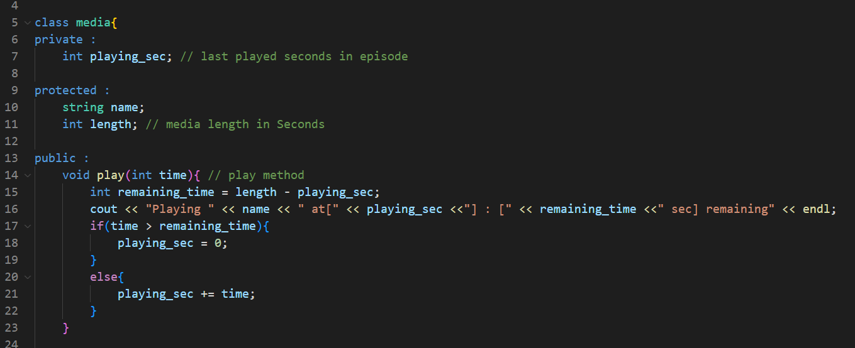
3_1_single_Inheritance

Slide 5
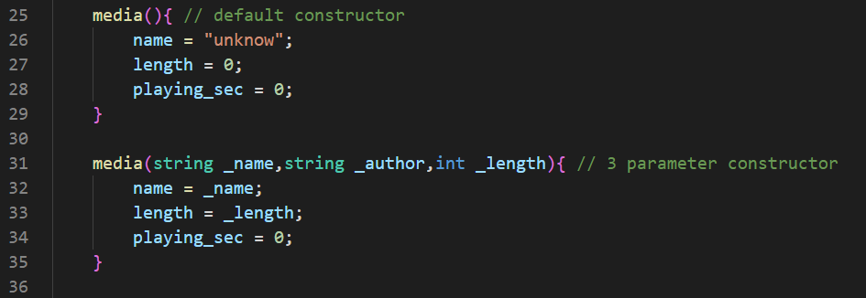
Media class Constructor

Slide 6

Media Class
Playing_sec

Slide 7
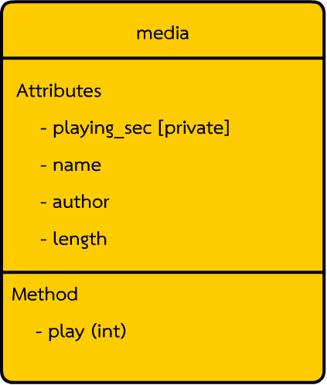

Slide 8
Everything look good!
Can handle
- Movie
- Song
- Episode

Slide 9
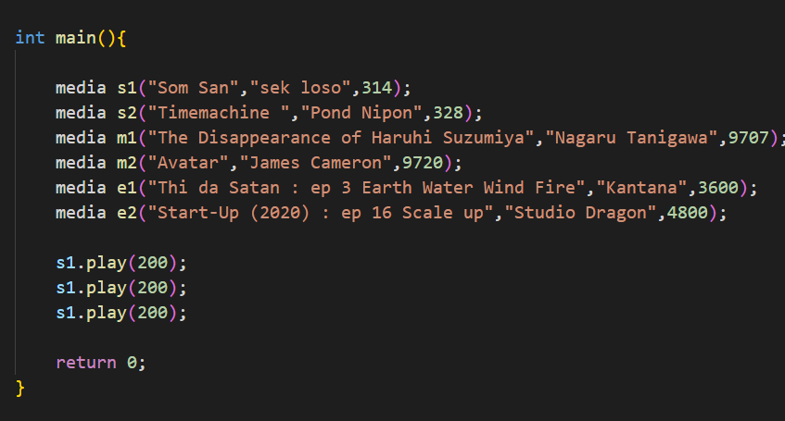
One class handle every classes

Slide 10
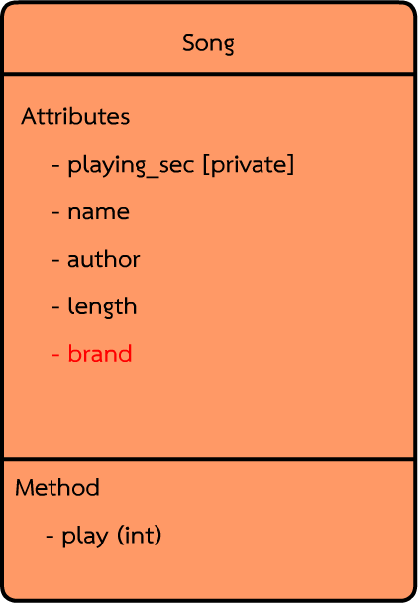
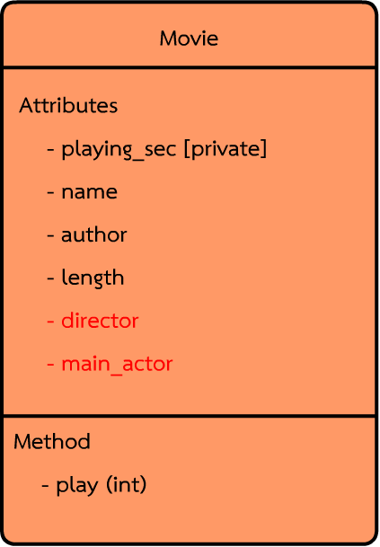
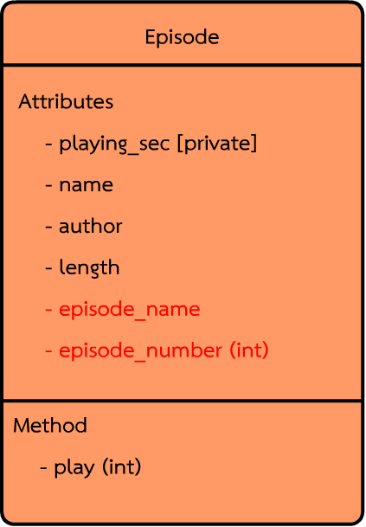
Make it more specific
Add director , actor
Add episode name and num
Add Brand

Slide 11
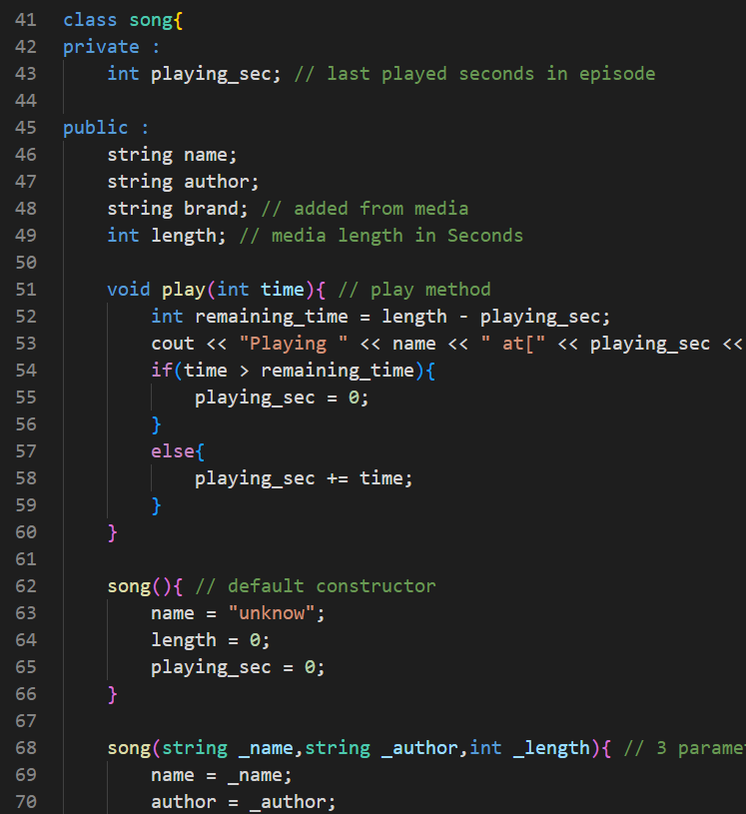
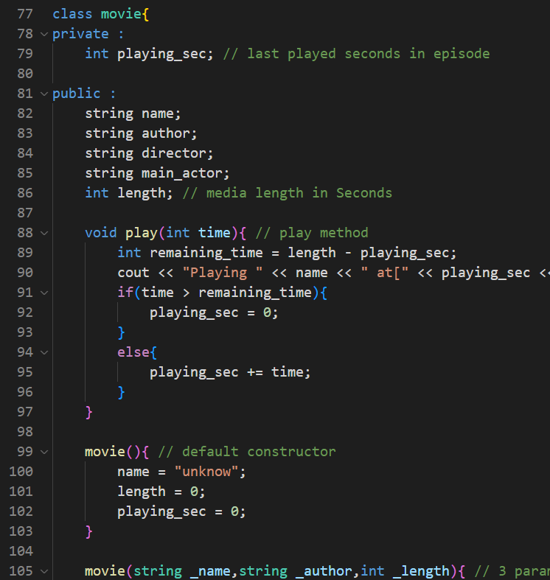
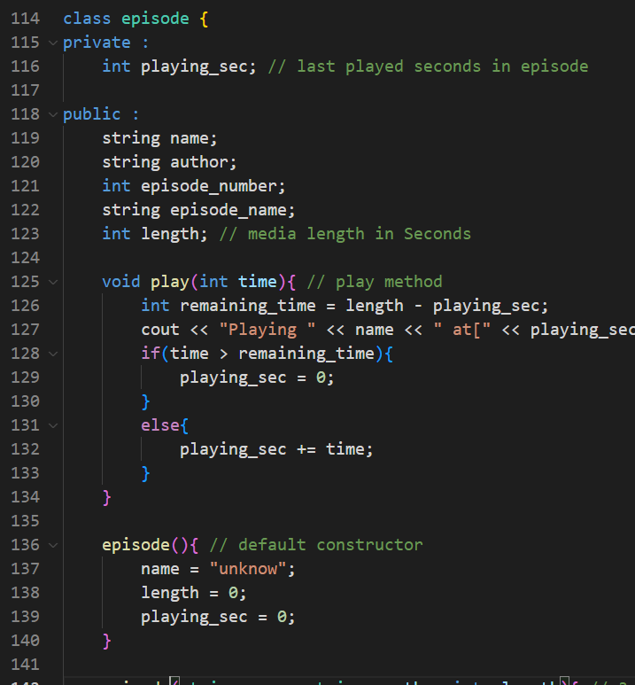
Hard code method (create 3 Classes)
At least it work!
3_2_if_no_Inheritance

Slide 12
Inheritance method
- Transfer class component to child class
- ส่งต่อส่วนประกอบไปยัง class อื่น (คลาสลูก)

Slide 13




Same!

Slide 14
inherit (สืบทอด)
Same
Parent Class
Child Class
Child Class
Child Class

Slide 15
C++ Syntax
class [child_class_name] : [modifier1] [base_class_name1] , [modifier2] [base_class_name2] ...{
// class component
}
class movie : public media{
public :
string director;
string main_actor;
};
class episode : private media{
public :
int episode_number;
string episode_name;
};

Slide 16
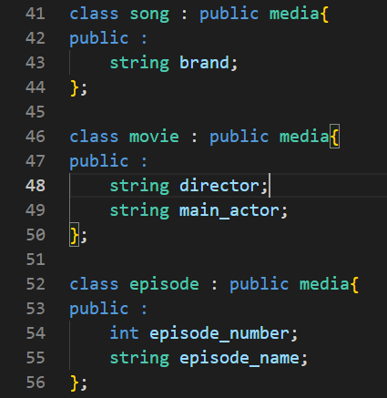

Slide 17
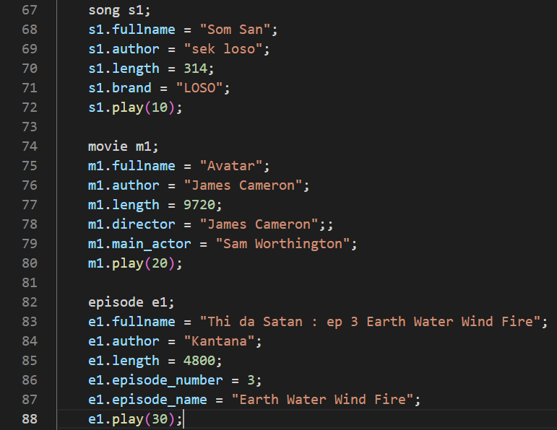
All can use play();

Slide 18
inherit (สืบทอด)
Same
Parent Class
Base Class
Child Class
Derived Class
Child Class
Derived Class
Child Class
Derived Class

Slide 19
Constructor
QUIZ

Slide 20
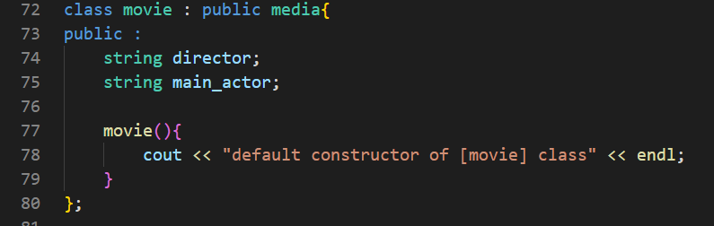
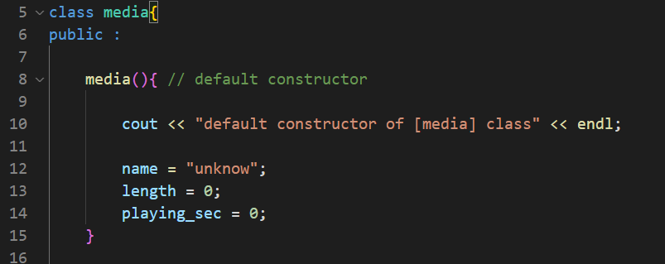
Constructor (default constructor)
Code:
media m2;
Result:
default constructor of [media] class
3_3_all_public_for_understanding

Slide 21
Constructor (default constructor)
Code:
movie m1;
Result:
default constructor of [media] class
default constructor of [movie] class

Slide 22
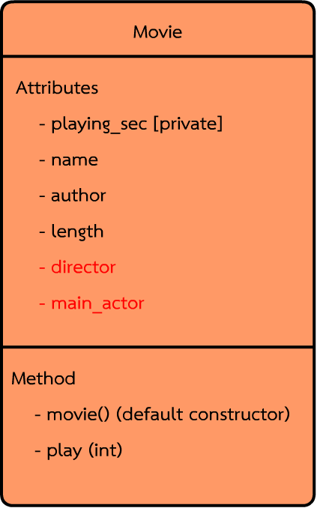
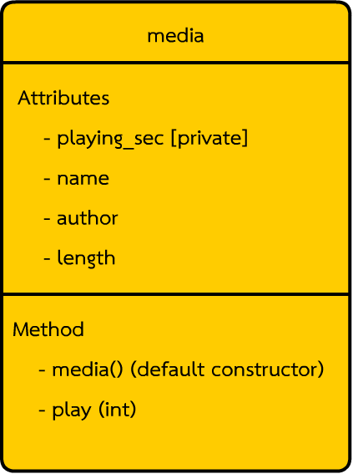
Constructor (default constructor)
Always call one constructor
เรียก 1 constructor เสมอ
Base Class
Child Class

Slide 23
Constructor
2
Sub class
Constructor
(if available)
Variable declaration
Call class constructor function
Call Base Class 1 Constructor
1
3
Sub class
Constructor
(if available)
Return stack
Call Base Class 2 Constructor
4

Slide 24
Constructor
song s1("Som San","sek loso",314,"LOSO");
song(string _name,string _author,int _length, string _brand){ // 4 parameter constructor
name = _name;
author = _author;
length = _length;
playing_sec = 0;
brand = _brand;
}
But can we use existed media constructor? / แล้วสามารถใช้ constructor ของ media ได้หรือไม่

Slide 25
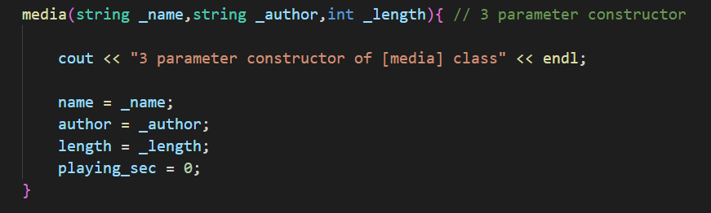
Base constructor
Can we use this constructor in song class?
เราสามารถใช้ constructor นี้ใน class song ได้หรือไม่?

Slide 26
Base constructor syntax
child_constructor : base_constructor1(p1,p2…), base_constructor2(p1,p2…) ){
cout << "4 parameter constructor of [song] class" << endl;
brand = _brand;
}

Slide 27
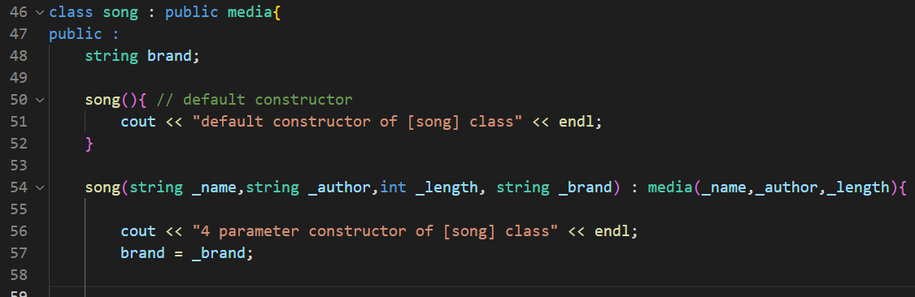
Base constructor
3_4_Inheritance_constructor

Slide 28
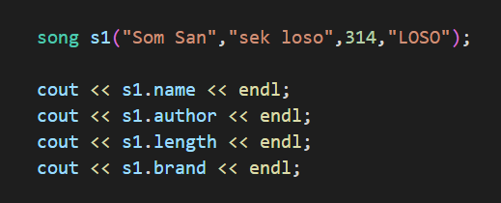
Base constructor
Result :
3 parameter constructor of [media] class
4 parameter constructor of [song] class
Som San
sek loso
314
LOSO
Code :

Slide 29
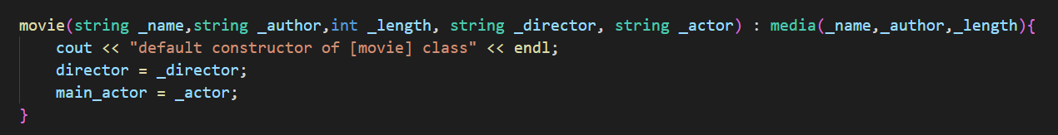
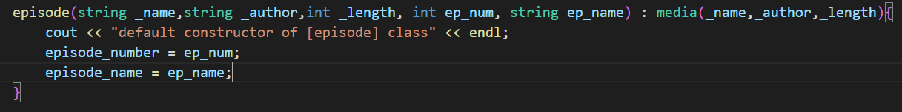
Base constructor another

Slide 30
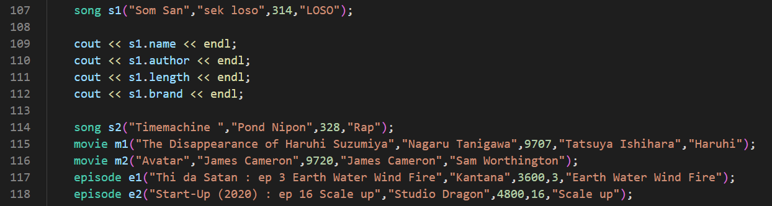
Result :
3 parameter constructor of [media] class (107)
4 parameter constructor of [song] class (107)
Som San (109)
sek loso (110)
314 (111)
LOSO (112)
3 parameter constructor of [media] class (114)
4 parameter constructor of [song] class (114)
3 parameter constructor of [media] class (115)
5 parameter constructor of [movie] class (115)
3 parameter constructor of [media] class (116)
5 parameter constructor of [movie] class (116)
3 parameter constructor of [media] class (117)
5 parameter constructor of [episode] class (117)
3 parameter constructor of [media] class (118)
5 parameter constructor of [episode] class (118)

Slide 31
Constructor (from encapsulation)
- function ที่ถูกเรียกใช้ทุกครั้งที่มีการสร้าง object
ใช้เพื่อการกำหนดค่าเริ่มต้นและตั้งค่าก่อนใช้ตัวแปร
สร้าง method ที่ชื่อเหมือน struct หรือ class
สามารถมี parameter ได้
Default constructor คือ constructor ที่ไม่รับ parameter หรือ มีแต่ default parameter
Default constructor จะถูก call เสมอหากไม่มี การ call constructor อื่น

Slide 32
Quiz

Slide 33
Inheritance Modifier
private :
accessible only in the same class , เข้าถึงได้เฉพาะใน class เดียวกัน
protected :
accessible in same class and Derived or child class
เข้าถึงจาก class เดียวกัน และ class ที่สืบทอดไป (class ลูกๆ)
public :
accessible everywhere, เข้าถึงได้จากทุกที่

Slide 34
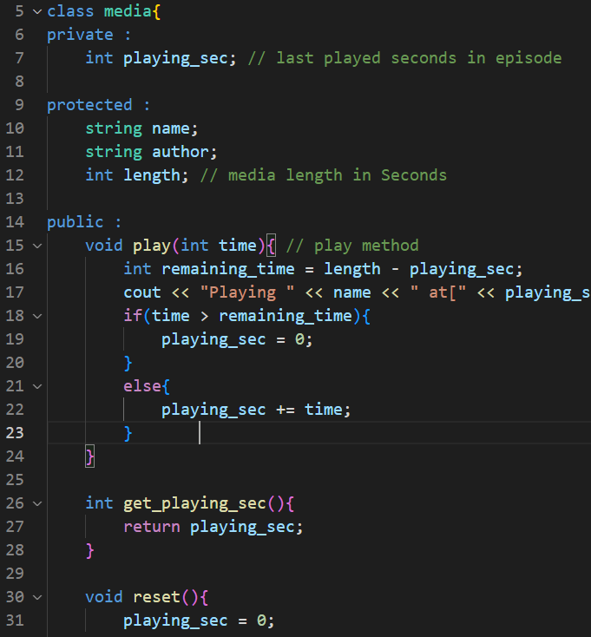
No one can edit playing sec directly
ไม่มีใครสามารถเปลี่ยน playing sec โดยตรงได้
Name ,author ,length สามารถเข้าถึงผ่านทาง class song ,movie ,episode ได้
Name ,author ,length is accessible via song ,movie ,episode class
Play(int) , get_playing_sec(), reset can be accessed from everywhere
Play(int) , get_playing_sec(), reset สามารถเข้าถึงได้จากทุกที่
3_5_Inheritance_protected

Slide 35
C++ Syntax (from above slide)
class [child_class_name] : [modifier1] [base_class_name1] , [modifier2] [base_class_name2] ...{
// class component
}
class movie : public media{
public :
string director;
string main_actor;
};
class episode : private media{
public :
int episode_number;
string episode_name;
};

Slide 36
Common use Inheritance
- Public inheritance is the most common usage
- การใช้งาน Public inheritance คือรูปแบบที่ใช้งานกันมากที่สุดและปกติที่สุด
class movie : public media{
public :
string director;
string main_actor;
};

Slide 37
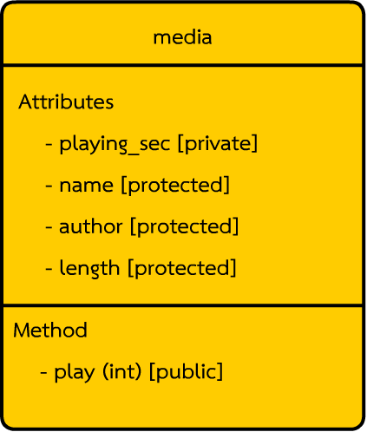
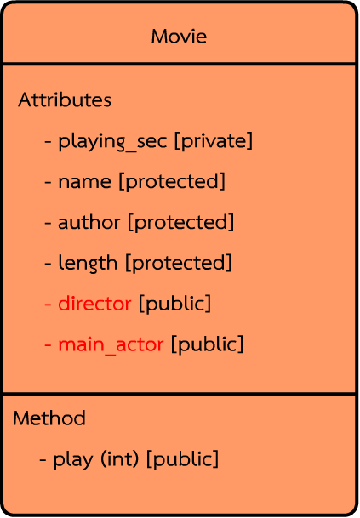
Public Inheritance
Public Inheritance

Slide 38
Private and Protected inheritance
class movie : private media{
public :
string director;
string main_actor;
};
public attribute become private of base class
protected attribute become private of child Class
private attribute become private of child Class
class movie : protected media{
public :
string director;
string main_actor;
};
public attribute become protected
protected attribute become protected
private attribute become private of child Class

Slide 39
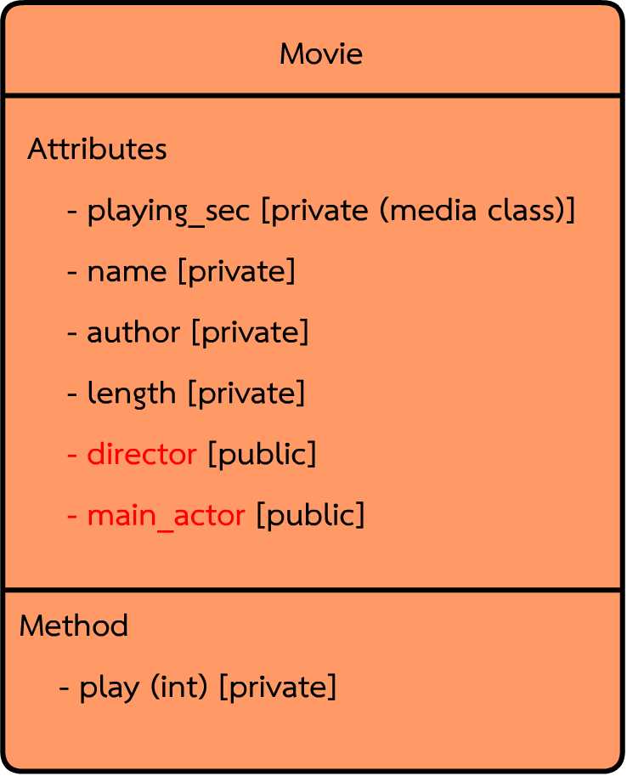
Private inheritance
Private inheritance

Slide 40
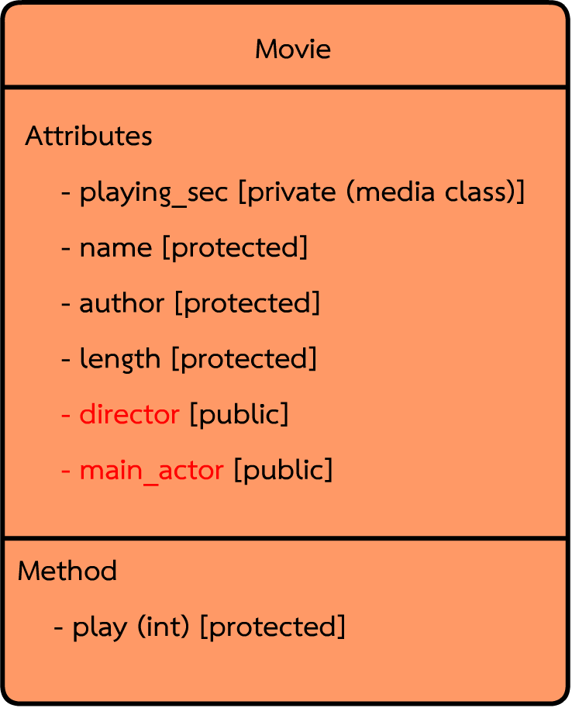
Protected inheritance
protected inheritance

Slide 41
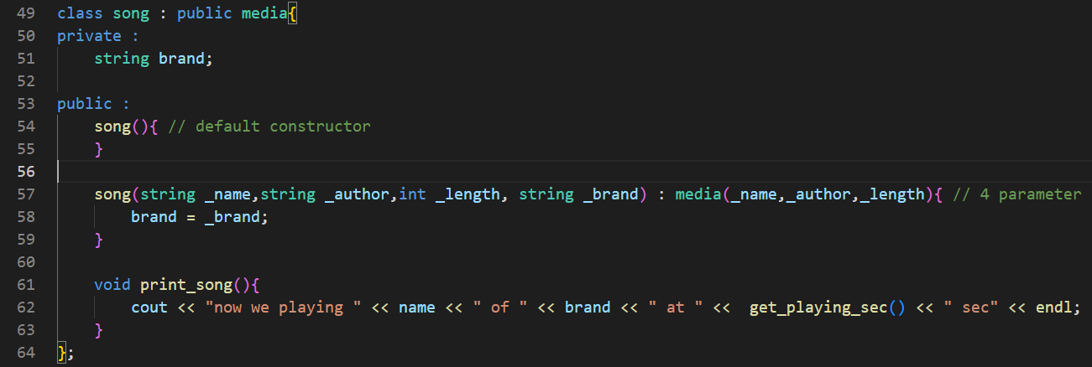
Modifier example

Slide 42
Code method :
void print_song(){
cout << "now we playing " << name << " of " << brand << " at " << get_playing_sec() << " sec";
}
Media(private)
song(protected)
Media(public)
Code main :
s1.play(50);
s1.print_song();
Result :
Playing Som San at[0] : [314 sec] remaining
now we playing Som San of LOSO at 50sec

Slide 43
Another example
void stop_song(){
reset();
cout << name << "has stopped" << endl;
}
Media(public)
Media(private)
Code main :
Result :
Playing Som San at[0] : [314 sec] remaining
now we playing Som San of LOSO at 50 sec
Som San has stopped
Playing Som San at[0] : [314 sec] remaining
s1.play(50);
s1.print_song();
s1.stop_song();
s1.play(50);

Slide 44
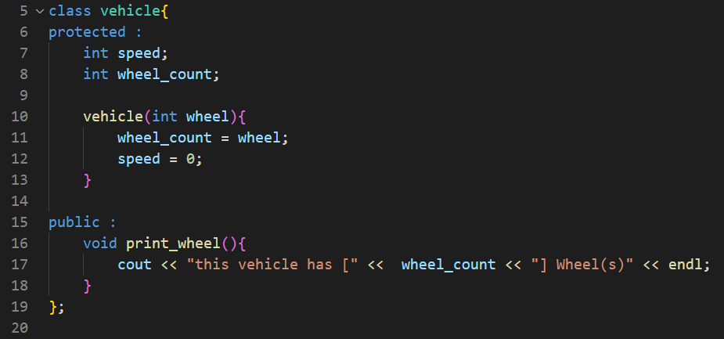
Move on from media
Base class :
3_6_vehicle_class

Slide 45
class motorbike : public vehicle{
public :
motorbike() : vehicle(2) {
}
void print(){
cout << "motobike is using speed [" << speed << "]Kph" << endl;
}
};
class airplane : public vehicle{
int altitude;
public :
void print(){
cout << "airplane is at [" << altitude << "] ft above sealevel using speed [" << speed << "]Kph" << endl;
}
airplane(int wheel) : vehicle(wheel) {
altitude = 0;
}
};

Slide 46
class submarine : public vehicle{
int depth;
public :
void print(){
cout << "submarine is at [" << depth << "] depth level using speed [" << speed << "]Kph" << endl;
}
submarine() : vehicle(0) {
depth = 0;
}
};

Slide 47
motorbike vaspa_sprint;
airplane a380(22);
submarine S26T;
vaspa_sprint.print_wheel(); // this vehicle has [2] Wheel(s)
a380.print_wheel(); // this vehicle has [22] Wheel(s)
S26T.print_wheel(); // this vehicle has [0] Wheel(s)
vaspa_sprint.print(); // motobike is using speed [0]Kph
a380.print(); // airplane is at [0] ft above sealevel using speed [0]Kph
S26T.print(); // submarine is at [0] depth level using speed [0]Kph
Result :
this vehicle has [2] Wheel(s)
this vehicle has [22] Wheel(s)
this vehicle has [0] Wheel(s)
motobike is using speed [0]Kph
airplane is at [0] ft above sealevel using speed [0]Kph
submarine is at [0] depth level using speed [0]Kph

Slide 48
LAB

Slide 49
ข้อกำหนด
- ห้ามเปลี่ยน modifier ของไฟล์ LAB
- ห้ามเปลี่ยน main
- นอนนั้นทำได้ทุกอย่าง เขียนเพิ่มที่ใหนของไฟล์ก็ได้
Global variable , เพิ่ม constructor ได้

